Slide 1
Решение задач

Slide 2
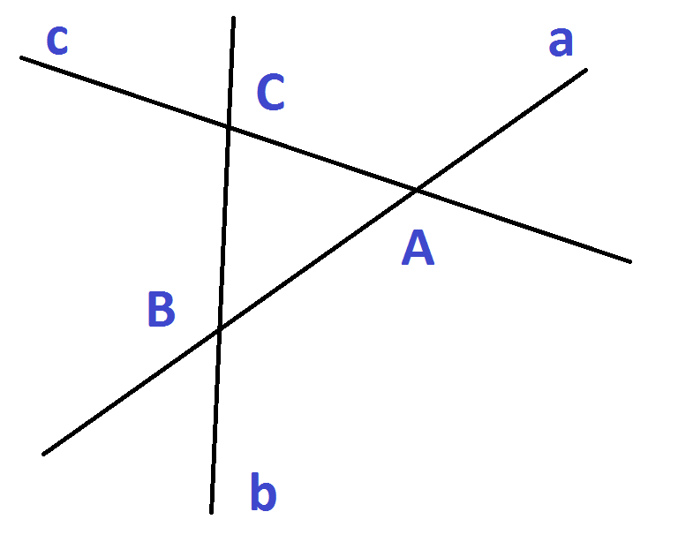
ПРЯМАЯ И ОТРЕЗОК
В какой точке пересекаются прямые b и с?
В точке С
2. В какой точке пересекаются прямые АВ и с?
В точке А
3. Какие точки принадлежат прямой а?
В точке А,В
4. Какие точки не принадлежат прямой b?
В точке А

Slide 3
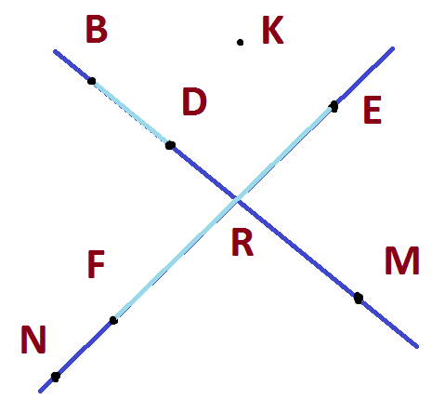
ПРЯМАЯ И ОТРЕЗОК
1. Пересекаются ли отрезки BD и EF?
нет
2. Пересекаются ли прямые BD и EF?
да
3. Какая точка лежит на прямой BD,
но не лежит ни на отрезке BD, ни на отрезке EF?
точка М
4. Какая точка лежит между точками Е и F
на прямой BD?
Как назвать эту точку?
Точка R - точка пересечения прямых BD и EF.

Slide 4
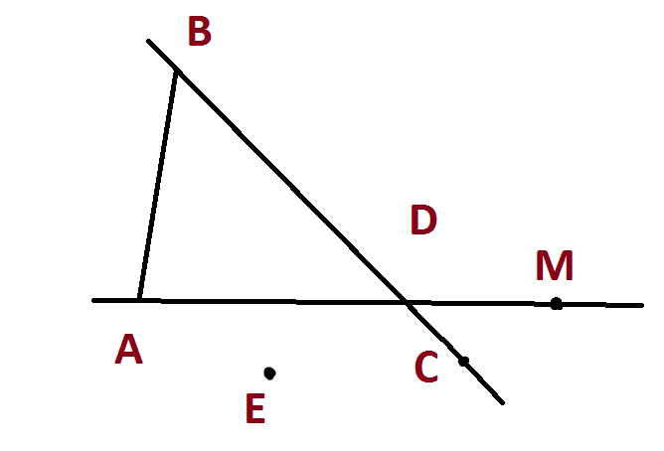
ПРЯМАЯ И ОТРЕЗОК
1.Назовите все отрезки.
АВ, BD ,AD, DC, BC, DM,AM
2.Назовите все прямые.
AD, BC
3. Какие точки принадлежат АВ
, а какие не принадлежат?
A, D, M € AD; B, E, C € AD
4. Какие отрезки принадлежат BD,
а какие не принадлежат?
B, D € BD; A,M, E, C € BD
5. Укажите точку пересечения прямых BC и AM
D

Slide 5
ЛУЧ И УГОЛ
На прямой k отмечены точки C,D,E, H, F.
Перечислите все лучи, которые получились на прямой.
C
D
E
H
F

Slide 6
ЛУЧ И УГОЛ
Назовите все лучи изображенные на рисунке
D
K
m
O
M
P
n
f

Slide 7
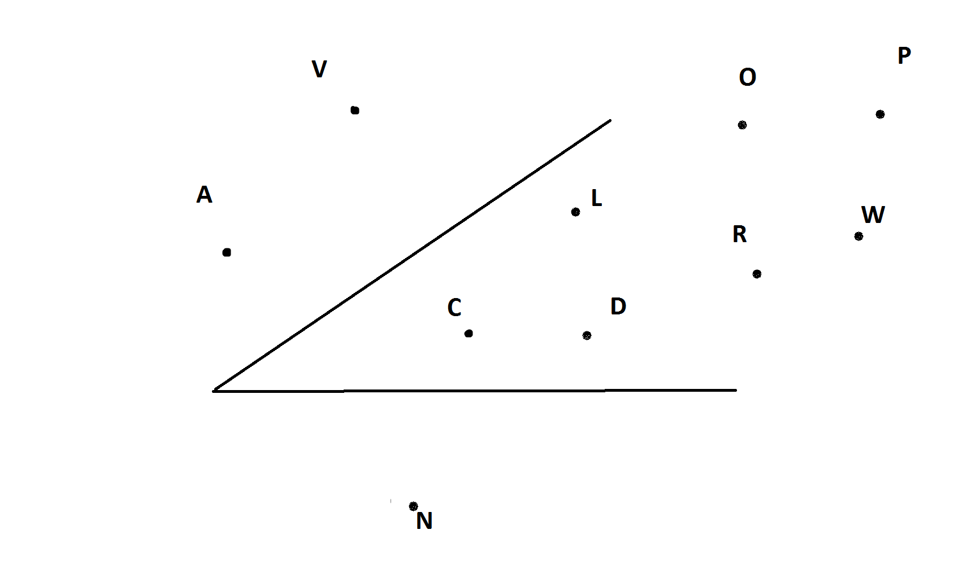
ЛУЧ И УГОЛ
Назовите точки принадлежащие: внутренней области угла;
внешней области угла; принадлежат сторонам угла.

Slide 8
ЛУЧ И УГОЛ
Сколько неразвернутых углов могут образовать три прямые?

Slide 9
ЛУЧ И УГОЛ

Slide 10
ЛУЧ И УГОЛ

